Slide 1


PROCESUAL HITO 4 ESTRUCTURA DE DATOS

Slide 2

Nombre:Hans Cristhian Quisbert Vargas
Carrera:Ing. de Sistemas
Curso: ESTRUCTURA DE DATOS

Slide 3

MANEJO DE CONCEPTOS

Slide 4
PARTE PRACTICA

Slide 5

1. ¿A que se refiere cuando se habla de ESTRUCTURA DE DATOS?
Definición:
las estructuras de datos son aquellas que nos permiten, como desarrolladores, organizar la información de manera eficiente, y en definitiva diseñar la solución correcta para un determinado problema.

Slide 6
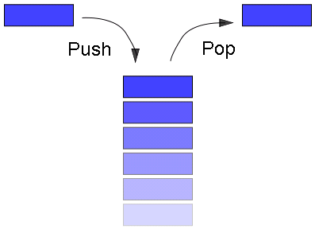
2. ¿Que significa FIFO?
Definición:
FIFO significa First In, First Out.
Es una forma de organizar datos en la que los elementos que se agregaron primero a una lista o cola se procesan o extraen primero. Esto significa que el primer elemento en entrar a una lista o cola es el primero en salir.

Slide 7
3. ¿Muestra la diferencia entre LIFO y FIFO?
Definición:(FIFO)
FIFO (Primero en Entrar, Primero en Salir): Esta técnica de administración de inventario implica que los artículos adquiridos primero son los primeros en salir. Esto se aplica en situaciones donde los productos no tienen una fecha de vencimiento.
Definición:(LIFO)
LIFO (Último en Entrar, Primero en Salir): Esta técnica de administración de inventario implica que los últimos artículos recibidos al inventario son los primeros en salir. Esto se aplica en situaciones donde los productos tienen una fecha de vencimiento.

Slide 8
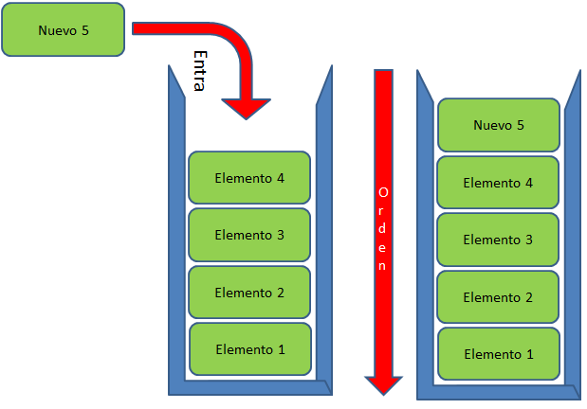
4. ¿Qué es una COLA?
Definición:
Una cola es una estructura de datos lineal en la que los elementos se agregan en un extremo (el final de la cola) y se extraen desde el otro extremo (el frente de la cola). Esta estructura se conoce como "primero en entrar, primero en salir". Esto significa que los elementos que se agregan primero a la cola se extraen primero. Esta estructura de datos es útil para almacenar y administrar elementos en una secuencia específica.

Slide 9
5. ¿Qué es QUEUE en JAVA, una QUEUE será lo mismo que una COLA?
Definición:
Queue en java es una interfaz que se utiliza para crear una colección de elementos en una estructura de datos de tipo cola (fifo,first-in-first-out).
Esta interfaz nos proporciona varios metodos estandar para insertar,eliminar y examinar elementos en la cola.

Slide 10

6. ¿Qué es INI o REAR en una COLA?
Definición:
Ini o rear es el extremo de la cola en el que se encuentra los elementos mas antiguos de la cola.

Slide 11
7. ¿Qué es FIN o FRONT en una COLA?
Definición:
FIN o FRONT son los extremos de la cola en los que se encuentran los elementos más recientes.

Slide 12
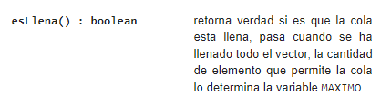
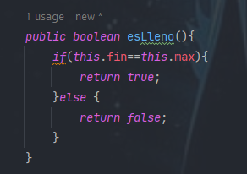
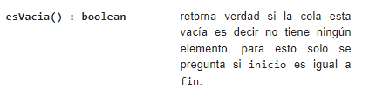
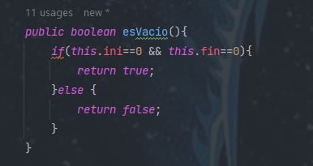
8. ¿A que se refiere los métodos esVacia() y esLLena() en una COLA?

Slide 13
9. ¿Qué son los métodos estáticos en JAVA?
Definición:
Un método static en Java es un método que pertenece a la clase y no al objeto. Un método static solo puede acceder a variables o tipos de datos declarados como static. Un método static sólo puede acceder a datos static.

Slide 14
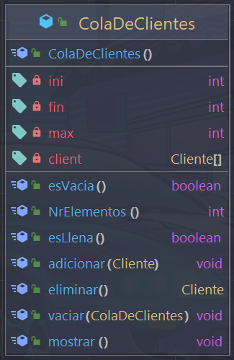
10.¿A través de un gráfico, muestre los métodos mínimos que debería de tener una COLA?
Definición:
Los metodos minimos son los siguientes ,en la tabla podemo ver los metodos minimos

Slide 15
PARTE PRACTICA

Slide 16
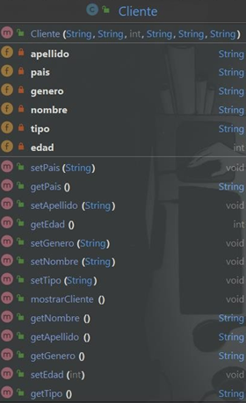
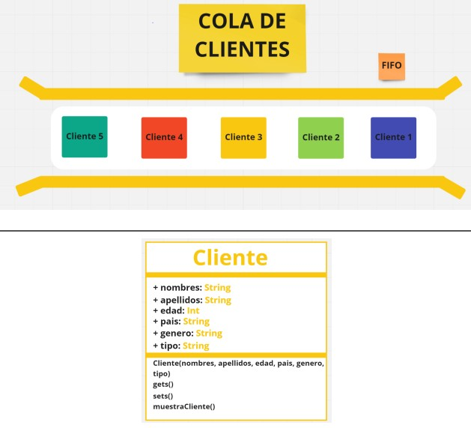

11. Crear las clases necesarias para la PILA DE CLIENTES

Slide 17
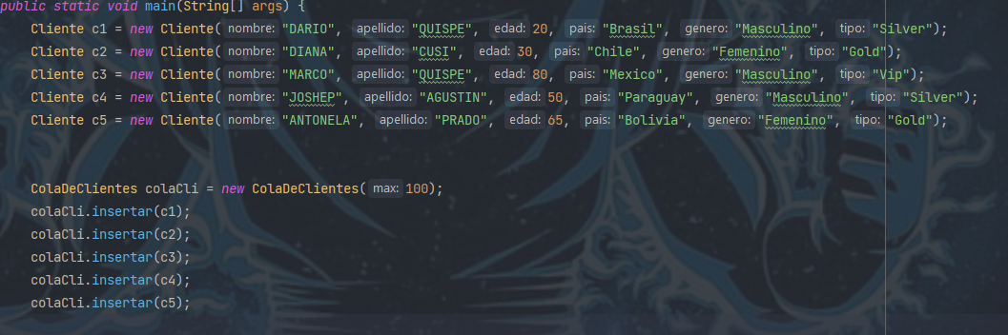
12.Inicializar la cola de clientes

Slide 18
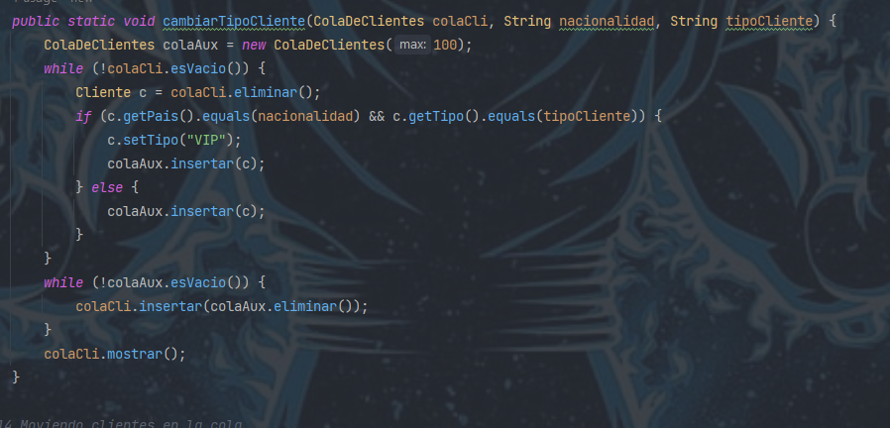
13.Promoción para usuarios de Bolivia

Slide 19
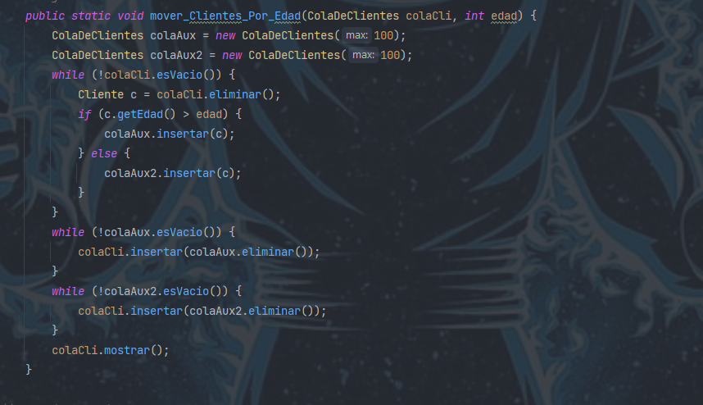
Moviendo clientes en la cola.

Slide 20
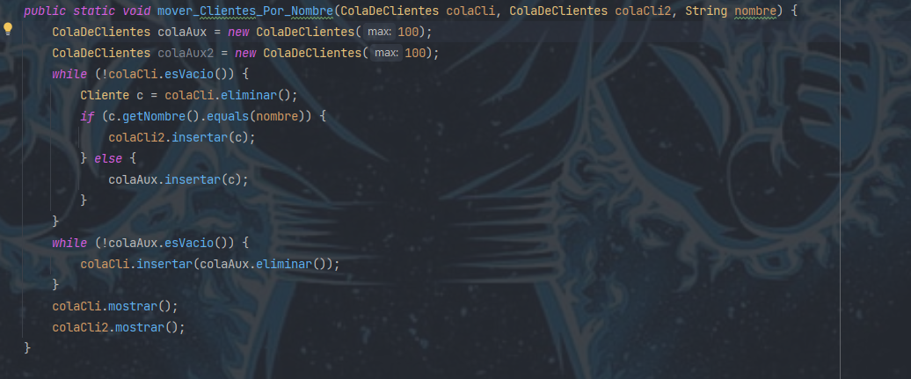
Moviendo clientes entre 2 colas.

Slide 21
GRACIAS

